Slide 1
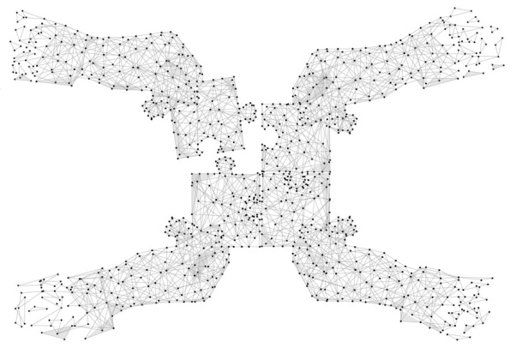


Personaldienstleistungen für Handwerk, Industrie und Handel

Slide 2
Personaldienstleistungen für Handwerk, Industrie und Handel

Slide 3
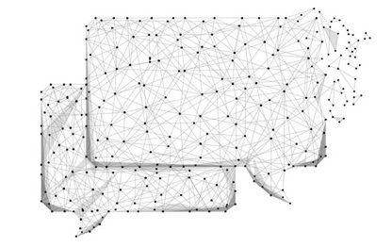
Personaldienstleistungen für Handwerk, Industrie und Handel

Slide 4
Personaldienstleistungen für Handwerk, Industrie und Handel

